Slide 1
Анализ тональности отзывов на фильмы с сайта Кинопоиск с применением методов машинного обучения
Зайцева Оксана

Slide 2
Цель проекта
Обучение моделей классификации;
Практическое применение обученных моделей на случайных отзывах с сайта Кинопоиск;

Slide 3

Задача проекта:
Parsing
Word2Vec
Random Forest
MultinomialNB vs Logistic Regression
Classification report

Slide 4
Подборка фильмов и сериалов
Принцип отбора фильмов:
Фильмы – разочарование;
Соотношение положительных и отрицательных отзывов ~ 50/50;
Название фильма | Полож.отзывы | Отриц.отзывы
Отряд самоубийц (2016) | 280 | 270
Повелитель стихий (2010) | 130 | 330
Фантастические твари: Преступления Грин-де-Вальда (2018) | 79 | 73
Барби (2023) | 59 | 68
Охотники за привидениями (2016) | 70 | 80
Муви 43 (2013) | 119 | 110
50 оттенков серого (2015) | 200 | 270
Папины дочки (2007-2013) | 68 | 60
Адмиралъ (2008) | 200 | 85
Груз 200 (2007) | 160 | 100
Всего: | 1365 | 1446

Slide 5
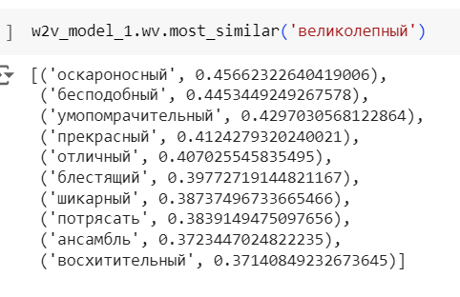
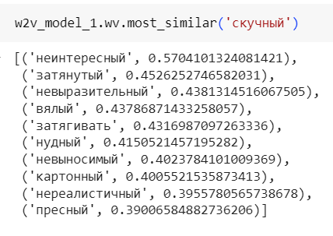
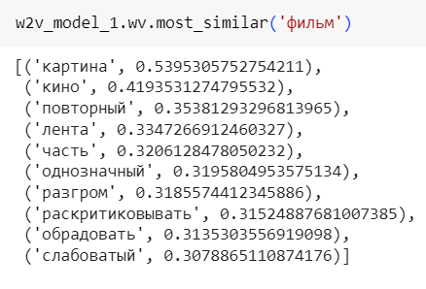
Word2Vec
Предобработка
Gensim
Подбор параметров

Slide 6
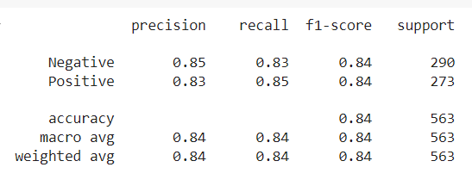
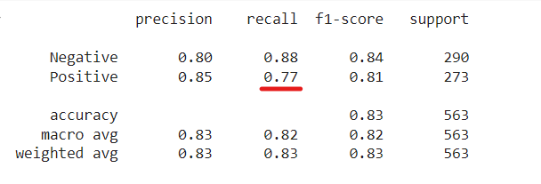
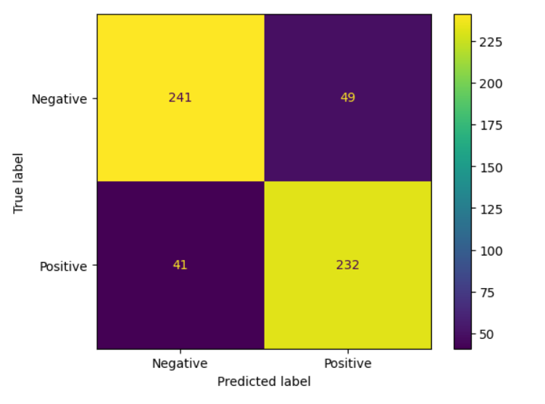
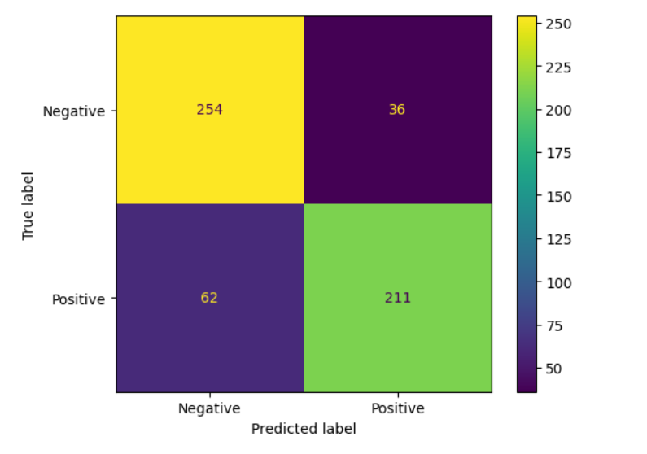
MultinomialNB
CountVectorizer
TF-IDF

Slide 7
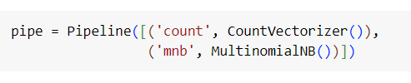
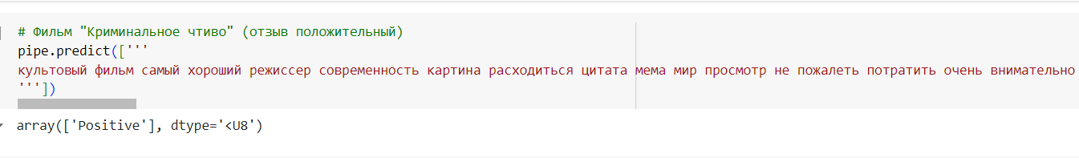
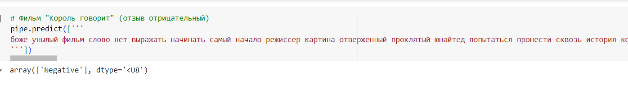
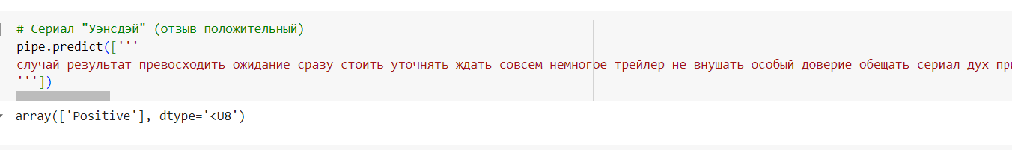
Применение обученной модели на случайных отзывах
CountVectorizer

Slide 8

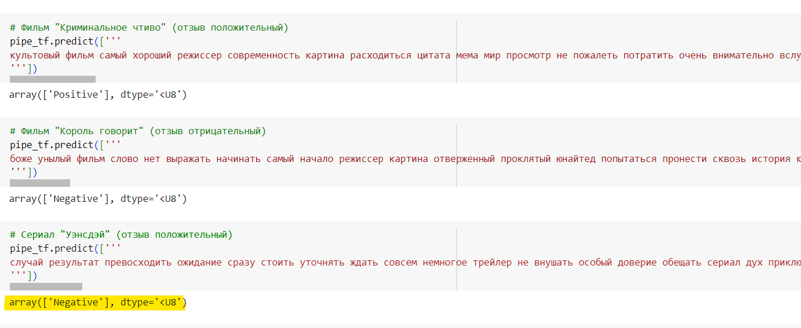
TF-IDF

Slide 9
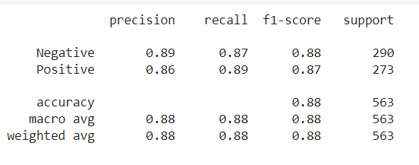
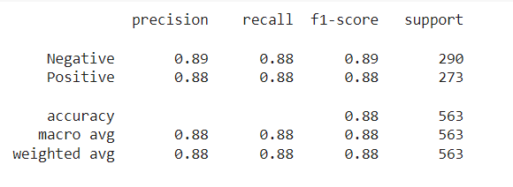
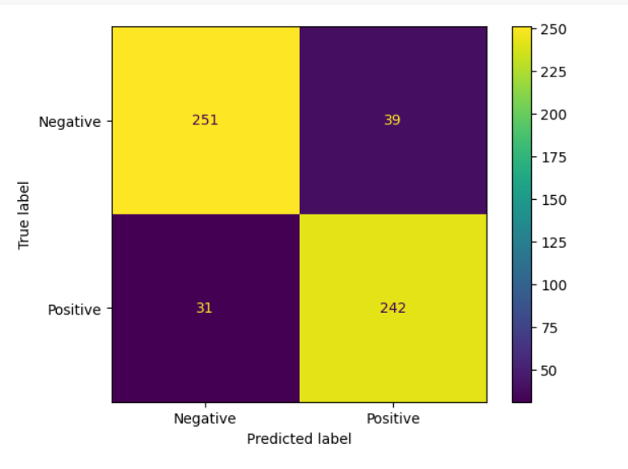
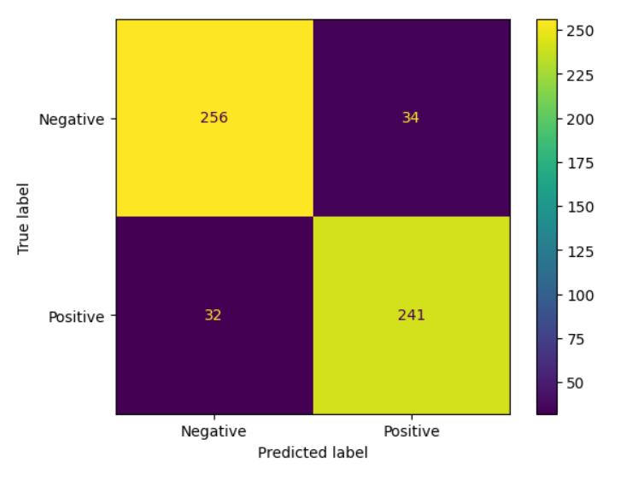
Logistic Regression
CountVectorizer
TF-IDF

Slide 10
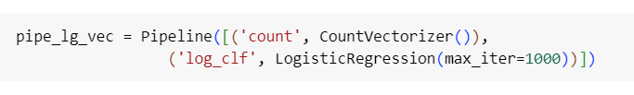
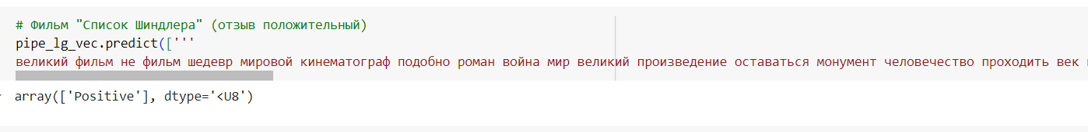
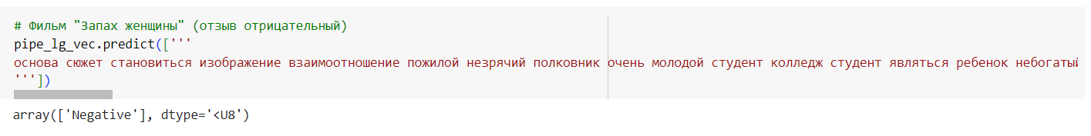
Применение обученной модели на случайных отзывах
CountVectorizer

Slide 11
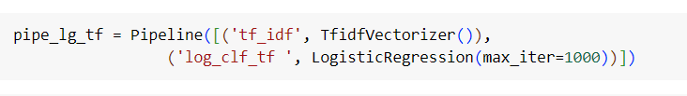
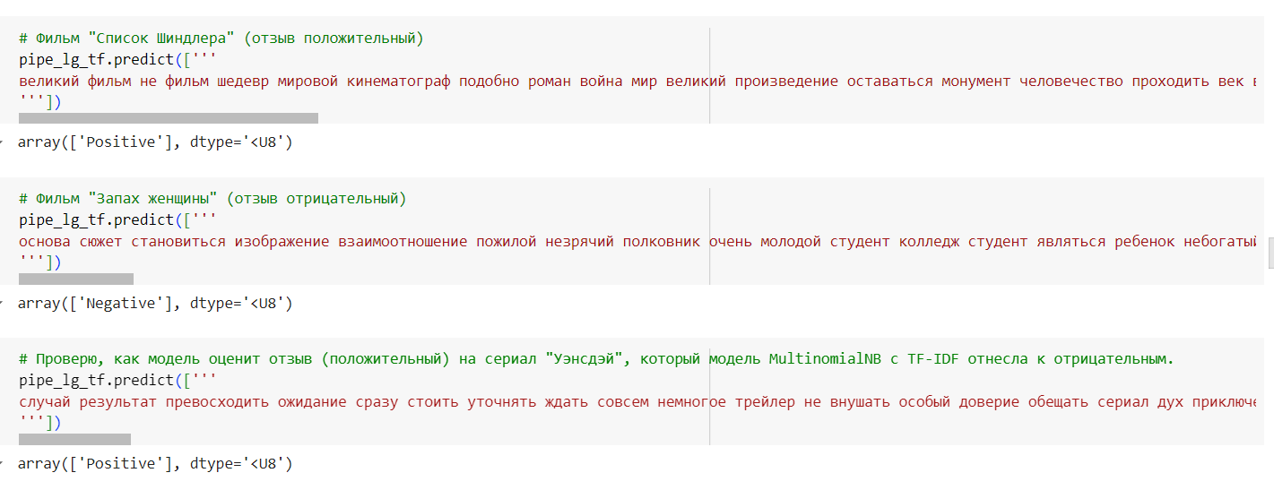
TF-IDF

Slide 12
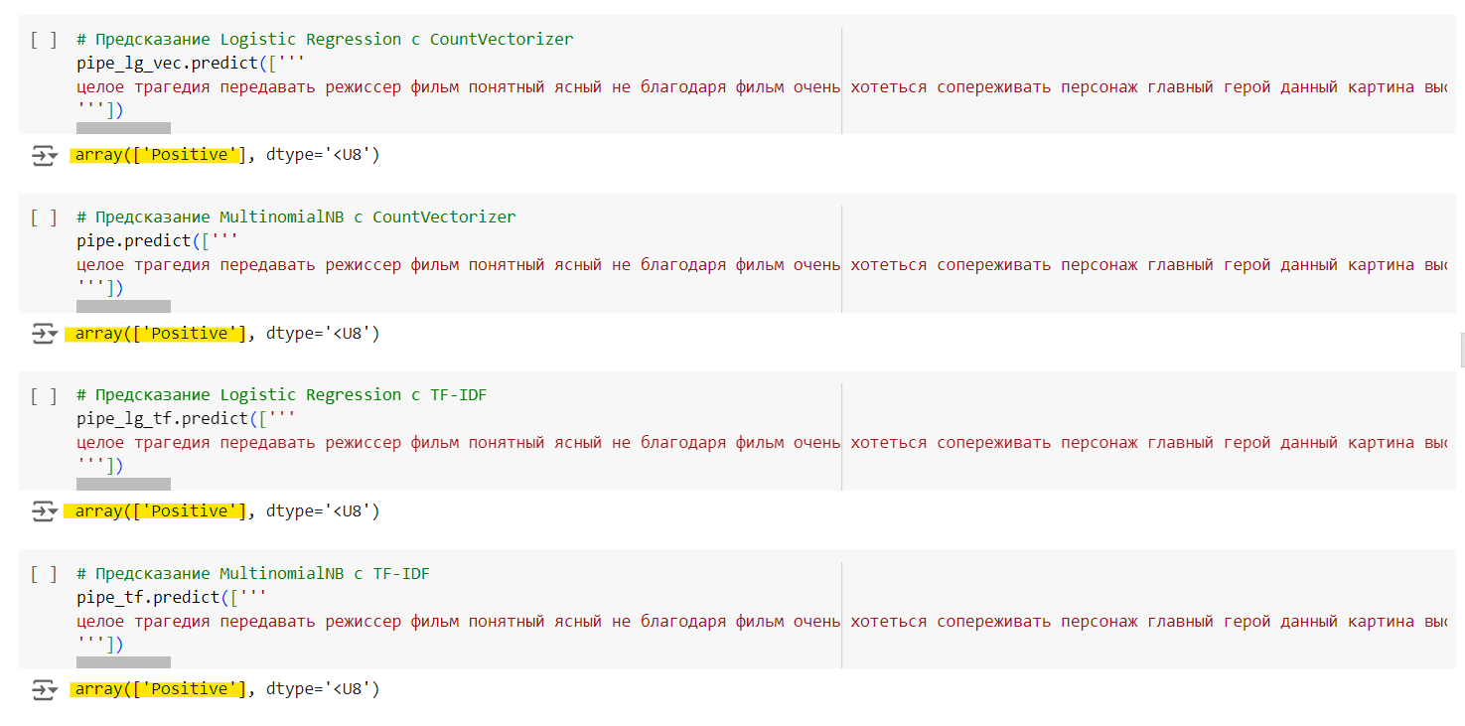
Ошибочное предсказание
Фильм "Список Шиндлера" (отзыв отрицательный)

Slide 13
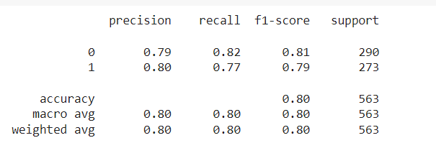
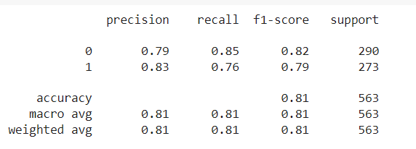
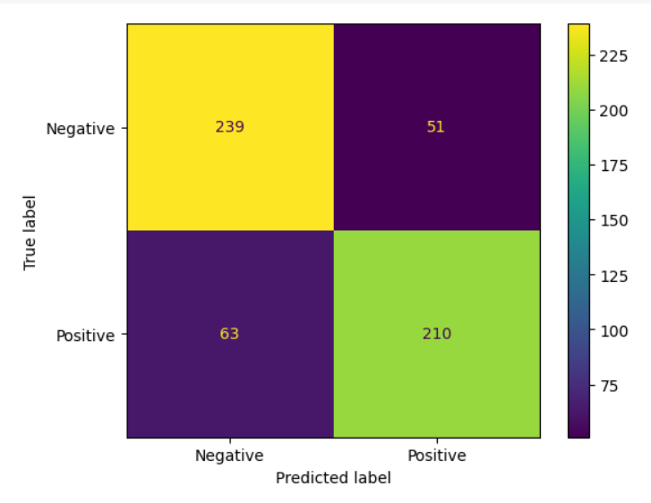
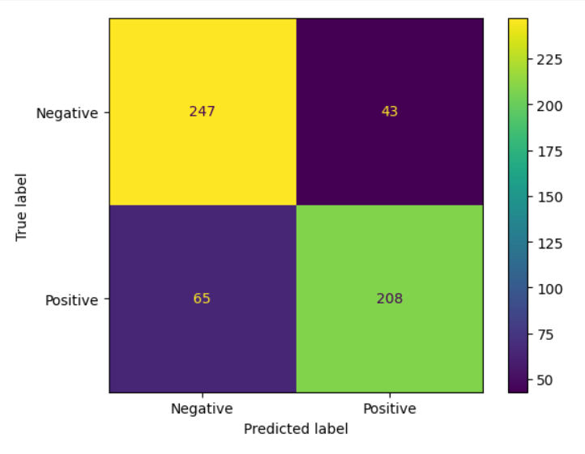
Random Forest Classifier
CountVectorizer
TF-IDF

Slide 14
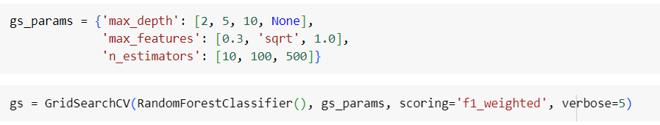
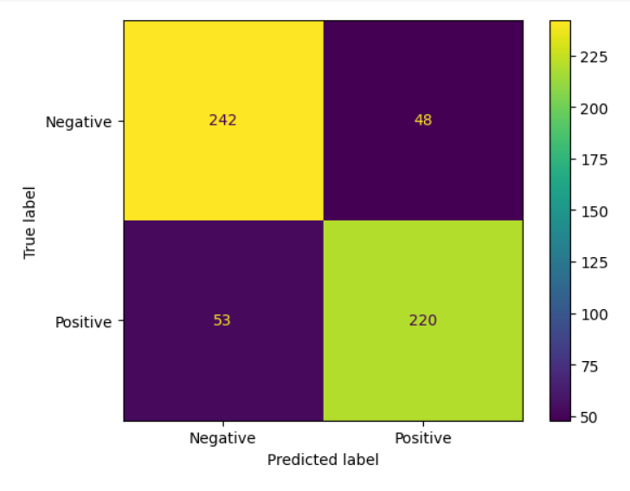
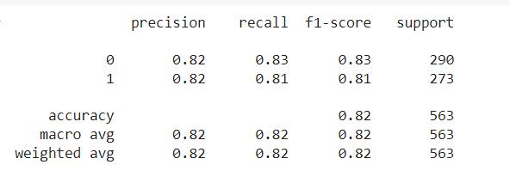
Gridsearch

Slide 15
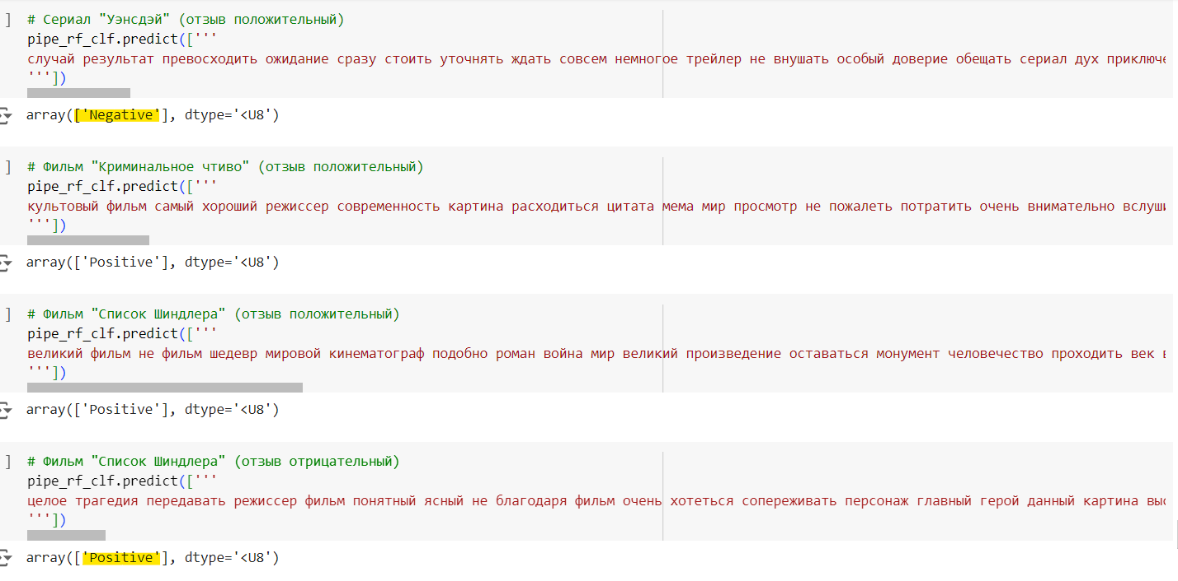
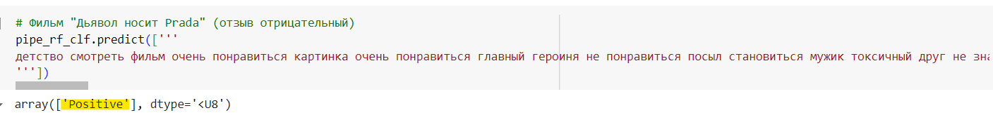
Применение обученной модели на случайных отзывах

Slide 16
Спасибо за внимание!

